Slide 1
Роль Научного Совета в разработке клинических рекомендаций и протоколов лечения
Готье Сергей Владимирович, академик РАН
Председатель Научного Совета СМС «Национальная Медицинская Палата»
председатель ОООТ «Российское общество трансплантологов»
директор ФГБУ «ФНЦТИО им. ак. В.И. Шумакова» Минздрава России
главный внештатный специалист трансплантолог Минздрава России
Москва
28 сентября 2016 г.

Slide 2
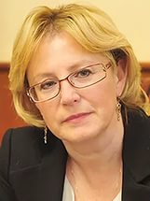
Роль Научного Совета в разработке клинических рекомендаций
и протоколов лечения
Из доклада Министра здравоохранения РФ
В.И. Скворцовой (март 2015 г.):
«Одна из основных задач российского здравоохранения – повышение качества оказываемой медицинской помощи, которое является важнейшим направлением в работе Минздрава России.
Для того чтобы поднять на достаточно высокий уровень качество оказываемой медицинской помощи по всем основным профилям, необходимы единые требования, действующие на территории всей страны…»

Slide 3
Роль Научного Совета в разработке клинических рекомендаций
и протоколов лечения
Клинические рекомендации и протоколы лечения
Клинические рекомендации – это документ, основанный на доказанном клиническом опыте, описывающий действия врача по диагностике, лечению, реабилитации и профилактике заболеваний, помогающий ему принимать правильные клинические решения, а также определяющий виды, объем и показатели качества выполнения медицинской помощи больному в соответствии с описанными моделями пациента при определенном заболевании или состоянии.
Под эгидой Минздрава России в 2013-2015 гг. всего: утверждено – 791 КР, разработано – 1051 КР, всего планируется разработать и твердить – 1242 КР.
Внедрение КР в практическое здравоохранение осуществляется через институт главных внештатных специалистов (МЗ – ФО – субъектов РФ).

Slide 4
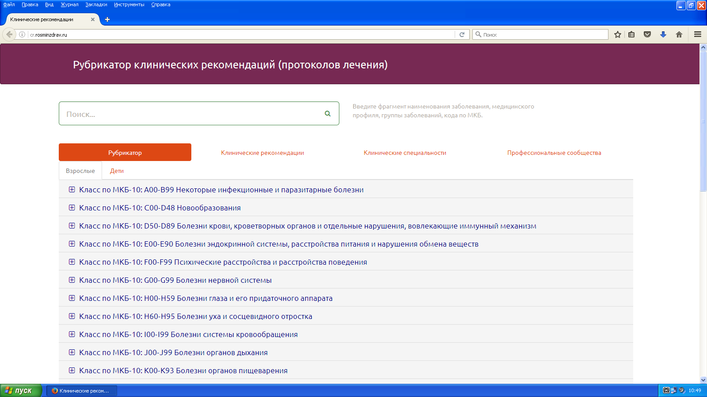
Роль Научного Совета в разработке клинических рекомендаций
и протоколов лечения
Рубрикатор клинических рекомендаций
По поручению Заместителя Председателя Правительства РФ О.Ю.Голодец (Протокол совещания от 7 июля 2016 г. № ОГ-П12-174пр) Минздравом России создан прототип электронного Рубрикатора клинических рекомендаций (http://cr.rosminzdrav.ru)

Slide 5
Роль Научного Совета в разработке клинических рекомендаций
и протоколов лечения
Требования к оформлению клинических рекомендаций
В целях оказания методической помощи разработчикам клинических рекомендаций и оптимизации внесения клинических рекомендаций в Рубрикатор Минздравом России подготовлены (vsforum.rosminzdrav.ru):
Требования к оформлению клинических рекомендаций для размещения в Рубрикаторе.
Рекомендации по разработке алгоритмов действий врача.
См. Письмо Первого заместителя Министра здравоохранения
И.Н. Каграманяна от 01 сентября 2016 г. № 17-4/10/1-4939

Slide 6
Роль Научного Совета в разработке клинических рекомендаций
и протоколов лечения
Законодательство РФ
Статья 76. Федерального закона от 21 ноября 2011 г. N 323-ФЗ «Об основах охраны здоровья граждан в Российской Федерации»
«2. … Медицинские профессиональные некоммерческие организации разрабатывают, в том числе с учетом результатов клинической апробации, и утверждают клинические рекомендации (протоколы лечения) по вопросам оказания медицинской помощи».
Координатор от врачебного сообщества?
Разработчики КР:
более 100 професссиональных организаций
более 1000 клинических рекомендаций

Slide 7
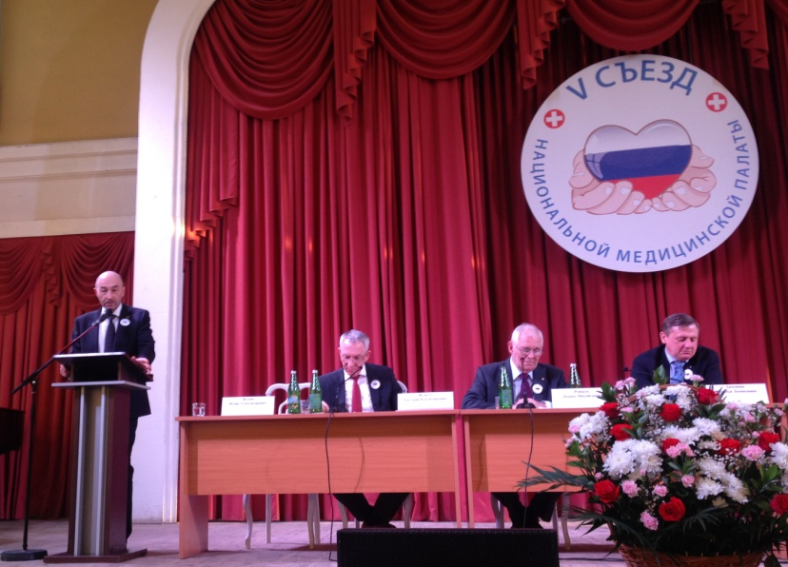
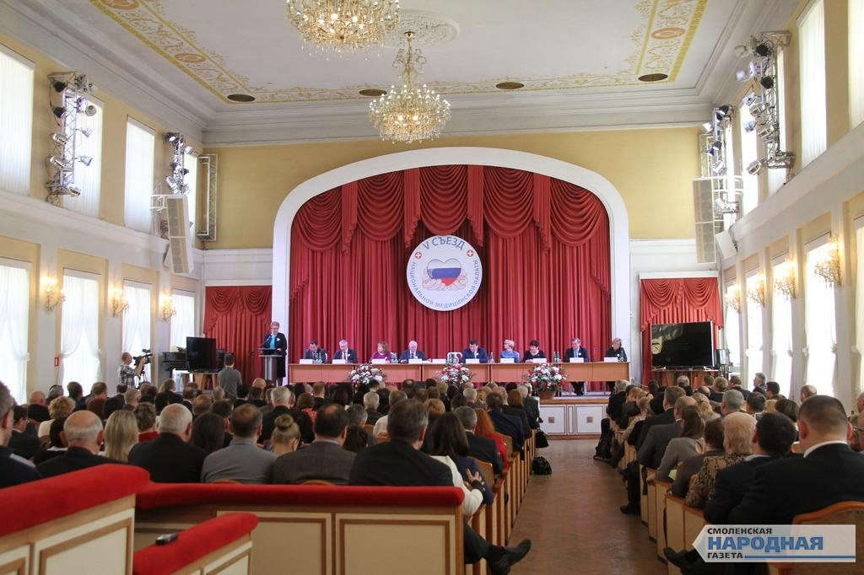
Роль Научного Совета в разработке клинических рекомендаций
и протоколов лечения
Научный Совет
Решение о создании Научного Совета принято V съездом НМП
12-13 апреля 2016 г. (г. Смоленск).
http://www.nacmedpalata.ru/?action=show&id=22471

Slide 8
Роль Научного Совета в разработке клинических рекомендаций
и протоколов лечения
Статус и цели Научного Совета
Научный совет является постоянно действующим методическим и координационным органом Союза медицинского сообщества «Национальная Медицинская Палата». Состав Научного совета утверждается Советом НМП из числа руководителей медицинских профессиональных некоммерческих организаций – членов Палаты.
Научный совет создан в целях организации и координации деятельности медицинских профессиональных некоммерческих организаций – членов Палаты:
по разработке клинических рекомендаций;
по разработке предложений в области научной и инновационной деятельности в сфере здравоохранения.

Slide 9
Роль Научного Совета в разработке клинических рекомендаций
и протоколов лечения
Комитеты Научного Совета
Междисциплинарный комитет создается в целях обеспечения гармонизации клинических рекомендаций, путем перекрестного контроля клинических рекомендаций на предмет противоречий между клиническими рекомендациями по смежным специальностям и профилям.
Формулярный комитет формируется в целях обеспечения качества, эффективности и безопасности лекарственного блока клинических рекомендаций, путем его стандартизации на основании формализованных требований к включению лекарственного препарата в клинические рекомендации, а также контроля соответствия инструкциям по медицинскому применению, стандартам и схемам рациональной лекарственной терапии.
Методологический комитет формируется в целях обеспечения единства методологии клинических рекомендаций, путем ее стандартизации на основании формализованных требований к процедуре разработки и структуре клинических рекомендаций, а также контроля их соблюдения.

Slide 10
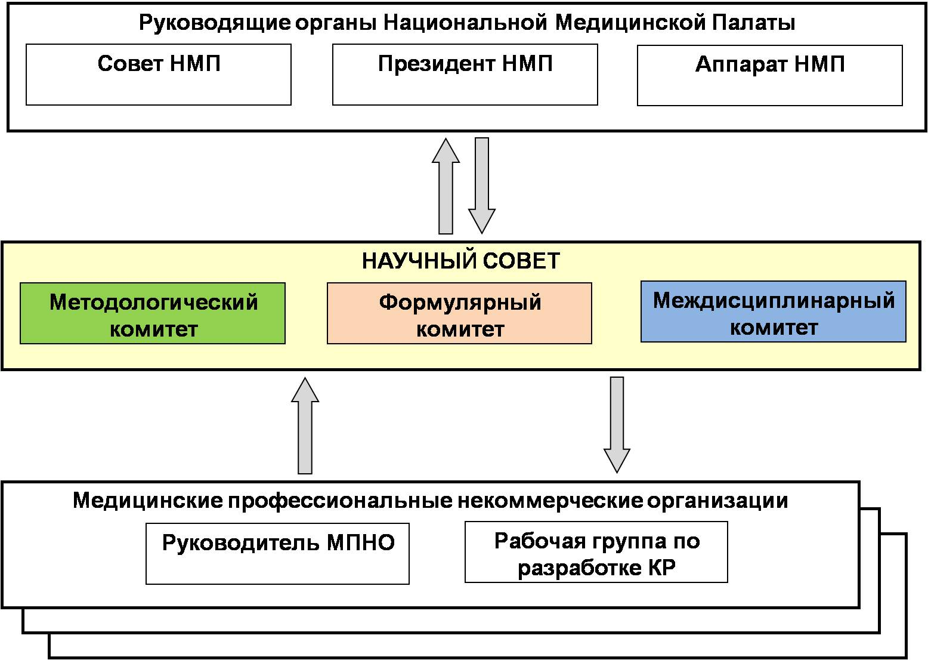
Роль Научного Совета в разработке клинических рекомендаций
и протоколов лечения

Slide 11
Роль Научного Совета в разработке клинических рекомендаций
и протоколов лечения
Задачи Научного Совета
Определение требований к форме и содержанию клинических рекомендаций, к порядку их разработки и утверждения.
Участие в обучении специалистов, разрабатывающих клинические рекомендации.
Координация разработки, утверждения и актуализации клинических рекомендаций.
Мониторинг применения клинических рекомендаций.
Участие в независимой оценке качества медицинской помощи на предмет соответствия (несоответствия) клиническим рекомендациям.
Подготовка предложений по развитию законодательных и иных нормативно-правовых актов Российской Федерации, определяющих статус, порядок разработки и применения клинических рекомендаций.

Slide 12
Роль Научного Совета в разработке клинических рекомендаций
и протоколов лечения
Функции Научного Совета
Совершенствование методологии разработки клинических рекомендаций.
Определение перечня клинических рекомендаций, подлежащих разработке (актуализации) в отчетном году, и плана-графика работ.
Подбор медицинских профессиональных некоммерческих организаций для разработки (актуализации) клинических рекомендаций.
Создание рабочих групп специалистов для разработки (актуализации) клинических рекомендаций; подбор рецензентов.
Обсуждение проектов и участие в утверждении клинических рекомендаций.
Подготовка экспертных заключений (мнений) при проведении независимой оценки качества медицинской помощи на предмет соответствия (несоответствия) клиническим рекомендациям.
Подготовка экспертных заключений (мнений), содержащих предложения по внесению изменений в законодательные и иные нормативно-правовые акты Российской Федерации, определяющих статус, порядок разработки и применения клинических рекомендаций (протоколов лечения).

Slide 13
Роль Научного Совета в разработке клинических рекомендаций
и протоколов лечения
- Методология, справочники
- Обучение
- Перечень КР
- План-график
- Рекомендации, заключения, мнения
- Утверждение экспертов
- Анализ применения КР
- Предложения по методологии
- Кандидатуры для обучения
- Предложения по перечню КР
- Предложения по плану-графику
-Рекомендации, заключения, мнения
- Предложения по экспертам
- Анализ применения КР

Slide 14
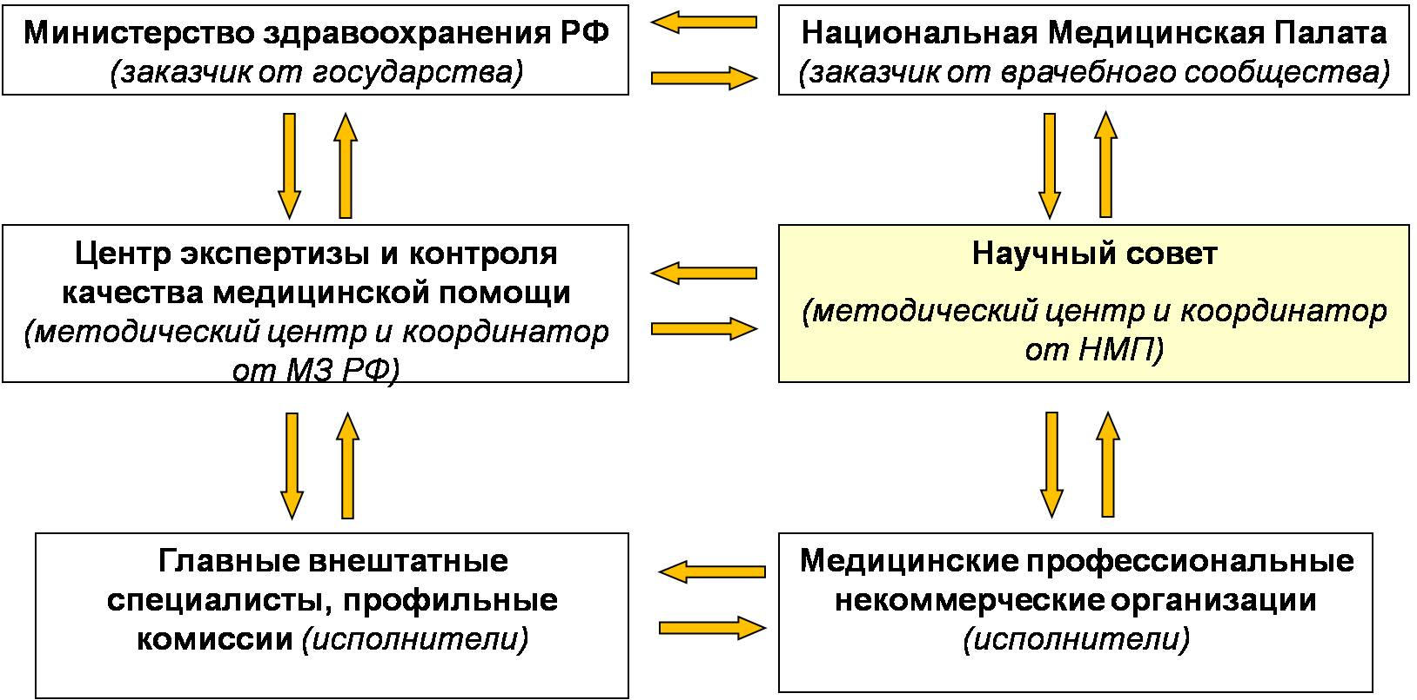
Роль Научного Совета в разработке клинических рекомендаций
и протоколов лечения
Роль Научного Совета

Slide 15
Роль Научного Совета в разработке клинических рекомендаций
и протоколов лечения
Правовой статус клинических рекомендаций на законодательном уровне не определен, требует уточнения!
Статья 37. Федерального закона от 21 ноября 2011 г. N 323-ФЗ «Об основах охраны здоровья граждан в Российской Федерации»
Действующая редакция:
«1. Медицинская помощь организуется и оказывается в соответствии с порядками оказания медицинской помощи, обязательными для исполнения на территории РФ всеми медицинскими организациями, а также на основе стандартов медицинской помощи...».
Проект новой редакции от Научного Совета НМП:
«1. Медицинская помощь организуется и оказывается в соответствии с порядками оказания медицинской помощи, обязательными для исполнения на территории РФ всеми медицинскими организациями, а также на основе стандартов медицинской помощи и клинических рекомендаций (протоколов лечения)...».

Slide 16
Роль Научного Совета в разработке клинических рекомендаций
и протоколов лечения
«На самом деле, жизнь проста,
но мы настойчиво её усложняем»
Конфуций
Родился 28 сентября 551 г. до н.э., Китай

